Slide 1
公司简介
努力成为电力电子核心零部件国产化替代的引领者
宸瑞科技

Slide 2
公司基础信息
员工总数：290人（截至2022年12月末）
其 中：营业团队 28人 研发工艺团队 24人
制造团队 175人 品质团队 16人
知识产权：拥有发明、实用新型专利40余项
参与10部国家和行业标准的起草编制
资质证书：拥有ISO9001质量体系、ISO14001环境体系、ISO45001职业安全健康体系、
IATF16949汽车行业质量体系等四体系认证证书
国家高新技术企业、江苏省专精特新企业、南京航空航天学院无锡研究院新能源研究中心

Slide 3
成长历程
源起
拼搏
蜕变
与韩国电容行业龙头企业纽瑛成立合资公司(薄膜蒸镀及新能源汽车市场)；与EEBUS签署长期合作协议；充分整合资源，努力成为电力电子核心零部件国产化替代的引领者
成立无锡宸瑞新能源科技有限公司，专注电力电子市场
获得国家高新技术企业证书；
通过TS16949质量体系认证；
产品进入EV/HEV市场，开发轨道交通应用产品；
产品出口欧美
1979
2011
2013
2015
2018
2021
江苏省无锡市国营电容器四厂（2002年转制为民营企业）
拓展薄膜电容器在绿色能源，节能环保领域的应用，
（逆变焊机，矿用防爆变频器，电能质量管理，新能源应用）
发力新能源市场应用，在发电，输电，变电，储能，用电等各项应用配套产品；薄膜电容器新能源行业市场占有量位居前列
启航
奋进
挑战

Slide 4
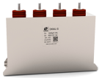
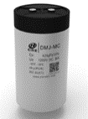
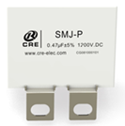
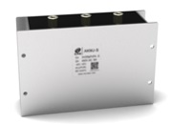
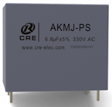
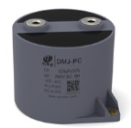
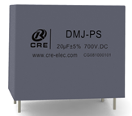
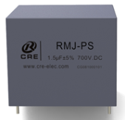
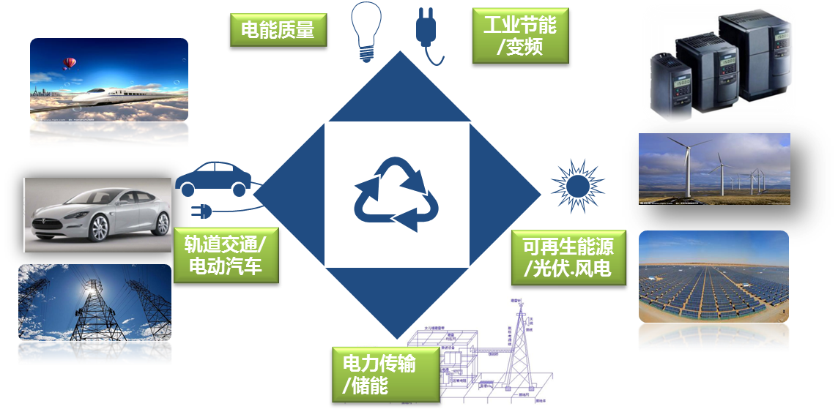
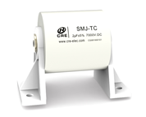
产品应用
C1: DC-link
DKMJ-S | DMJ-MC
DMJ-PC | DMJ-MT
DKMJ-AP | DMJ-PS
C2: Snubber
SMJ-P
SMJ-TE
SMJ-PS
SMJ-TC
C3: AC-filter
AKMJ-S
AKMJ-MC
AKMJ-PS
C4: EMI-filter
X2
重点应用领域

Slide 5
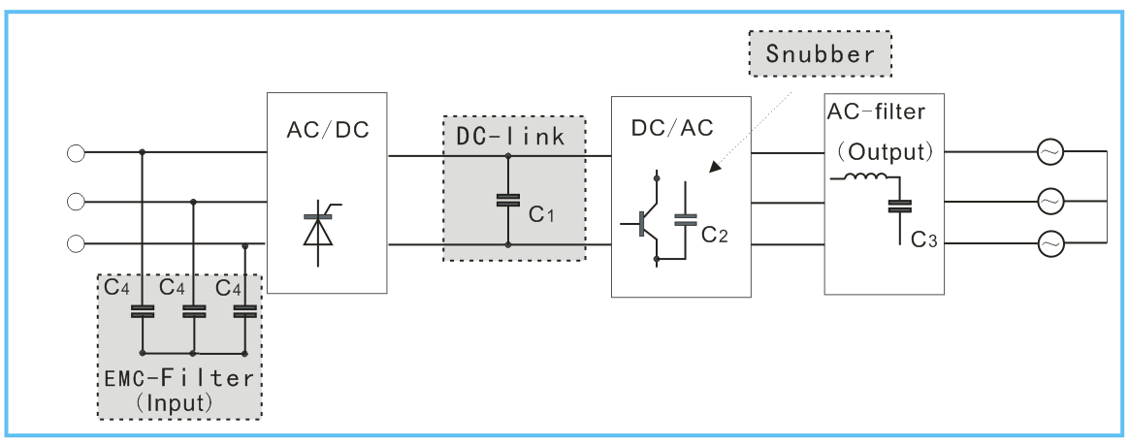
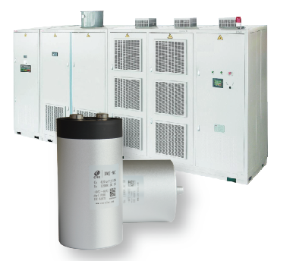
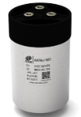
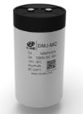
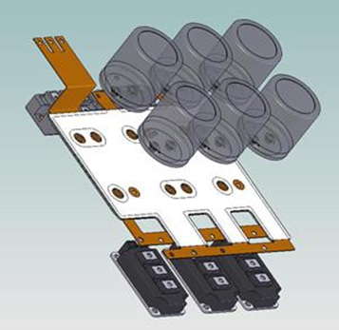
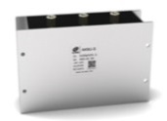
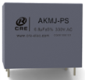
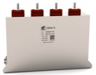
应用：变频器
结构框图：
主要客户：
CRE电容器解决方案：
电磁兼容/交流滤波 |  |  |  |  |  | DC-link |  |  |  |  | 缓冲吸收
C4 |  | C3,C4 |  |  |  | C1 |  |  |  |  | C2
X2 | AKMJ-S |  | AKMJ-MC |  | AKMJ-PS | DKMJ-S |  | DMJ-MC |  | DMJ-PS | SMJ-P |  | SMJ-TE |  | SMJ-PS
电压范围
250/275,310 | 250~6300（VAC）（三相） |  | 150~1500（VAC） （三相） | 150~1500（VAC） （单相） | 150~450（VAC） | 450~4000（VDC） |  | 450~4000（VDC） |  | 450~2000（VDC） | 630~3000（VDC）
容量范围
0.0022×10（UF） | 3×10~1000（UF） ） |  | 3×10~200（UF） | 10~500（UF） | 1.5~50 （UF） | 100~20000（UF） |  | 50~3000 （UF） |  | 2.2~150 （UF） | 0.15~4.7 （UF）
详细数据
 | 产品目录 P72~74 |  | 产品目录 P75~79 |  | 产品目录 P83~86 |  | 产品目录 P8~13 |  | 产品目录 P14~21 | 产品目录 P32~37 |  | 产品目录 P43~49 |  | 产品目录 P50~54 |  | 产品目录 P60~64
参考标准：IEC-61071

Slide 6
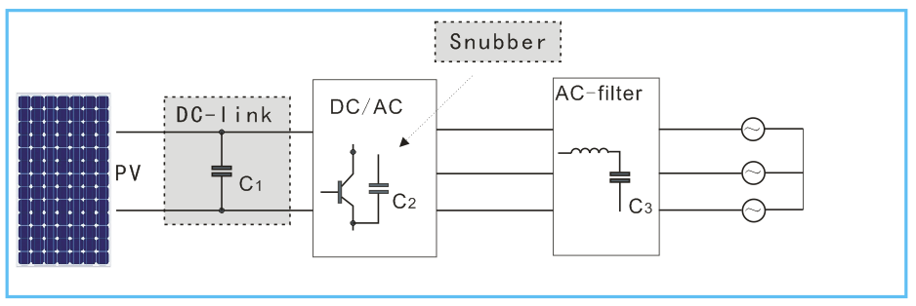
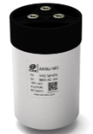
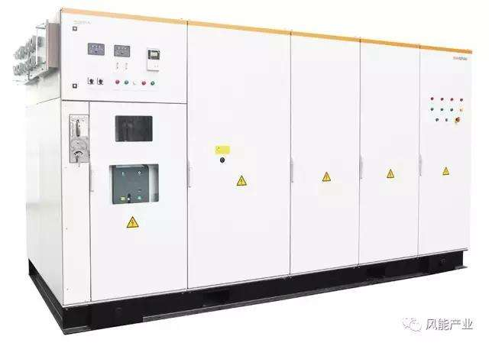
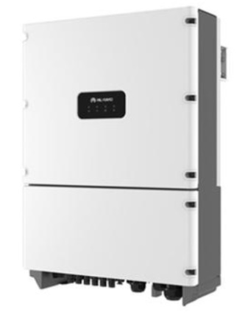
典型应用-光伏逆变器
结构框图
主要客户
光伏逆变器是可将光伏（PV）太阳能板产生的可变直流电压转换为市电频率交流电（AC）的逆变器，可反馈回商用输电系统，或是供离网的电网使用。
在逆变器中的直流支撑，缓冲吸收和输出滤波环节用到我们的薄膜电容器。
CRE电容器解决方案
输出交流滤波 |  | DC-link |  | 缓冲吸收
C3 |  | C1 |  | C2
AKMJ-MC | AKMJ-PS | DMJ-MC | DMJ-PS | SMJ-P | SMJ-PS
电压范围
330~850（VAC） | 330~850（VAC） | 450~2000（VDC） | 450~2000（VDC） | 630~3000 （VDC）
容量范围
（三相）3×10~200（UF） | 1.5~30 （UF） | 100~1500 （UF） | 2.2~150 （UF） | 0.1~4.7 （UF）
详细数据
产品目录 P75~79 | 产品目录 P83~86 | 产品目录 P14~21 | 产品目录 P32~37 | 产品目录 P43~49 | 产品目录 P60~64
参考标准：IEC-61071

Slide 7
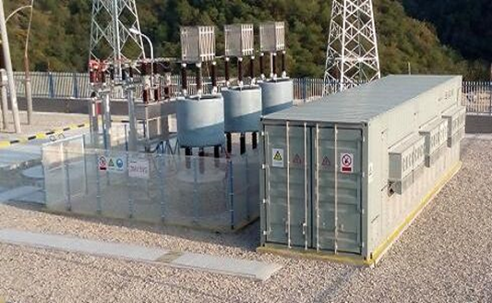
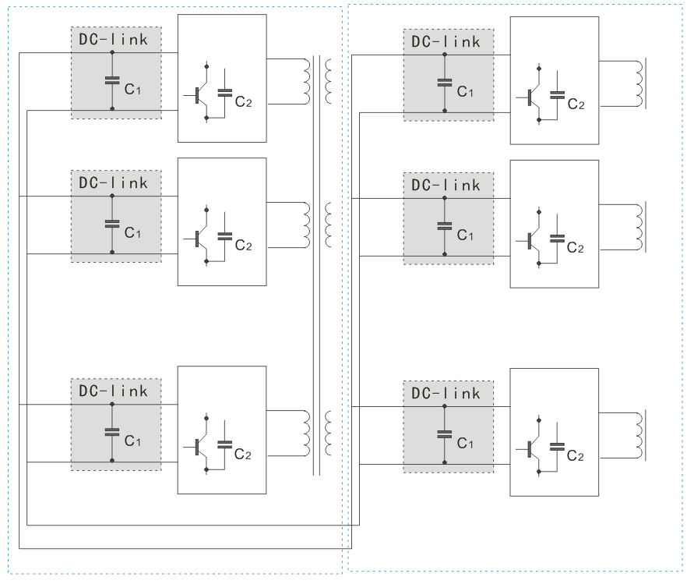
典型应用：静止无功发生器
（SVG）
无功补偿技术的发展经历了从同步调相机→开关投切固定电容→静止无功补偿器（SVC）→静止无功发生器SVG（STATCOM）的几个不同阶段。
SVG是指自由换相的电力半导体桥式变流器来进行动态无功补偿的装置，目前无功功率控制领域内的最佳方案。其包含直流电容和逆变桥两个部分，所以薄膜电容器用到DC-link及在IGBT的缓冲吸收回路中。
主要客户：
CRE电容器解决方案：
DC-link |  | 缓冲吸收
C1 |  | C2
DKMJ-S | DMJ-MC | SMJ-P
电压范围
450~4500（VDC） | 450~4000（VDC） | 630~4500 （VDC
容量范围
100~10000 （UF） | 50~3000 （UF） | 0.15~4.7 （UF）
详细数据
按照客户需求定制 | 产品目录 P14~21 |  | 产品目录 P43~49
参考标准：IEC-61071 IEC-60068
结构框图：

Slide 8
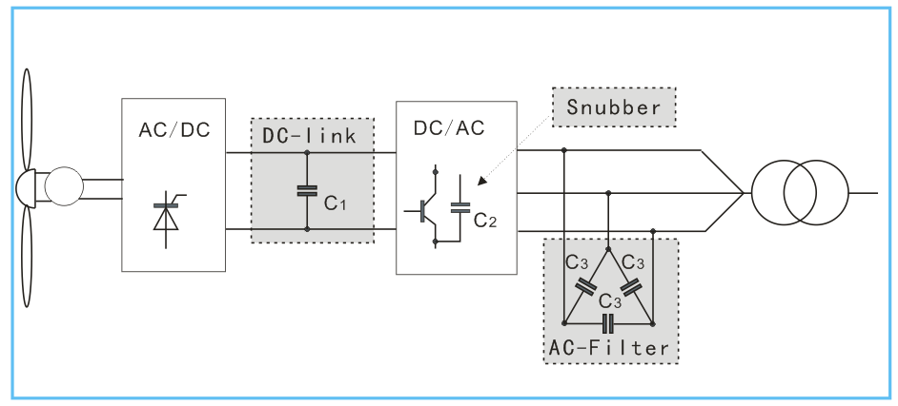
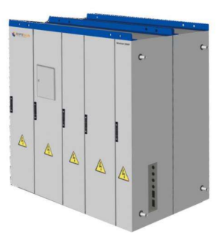
典型应用-风电变流器
结构框图
主要客户
变流器是风力发电里的核心环节，风电变流器通过整流器与逆变器将不稳定的风能变换为符合并网要求的电能。
我们提供的薄膜电容器用于风电变流器中，可帮助优化风力发电系统的运行，改善风机效率和传输链的工作状况，减少发电机损耗，提高运行效率，提升风能利用率。
CRE电容器解决方案
输出交流滤波 | DC-link | 缓冲吸收
C3 | C1 | C2
AKMJ-MC | DMJ-MC | SMJ-P
电压范围
450~850（VAC）（三相） | 450~2000（VDC） | 630~3000（VDC）
容量范围
3×10~100（UF） | 100~1200（UF） | 0.15~4.7（UF）
详细参数
产品目录P75~79 | 产品目录P14~21 | 产品目录P43~49
参考标准：IEC-61071

Slide 10
其他应用场合

Slide 11
其他应用场合

Slide 12
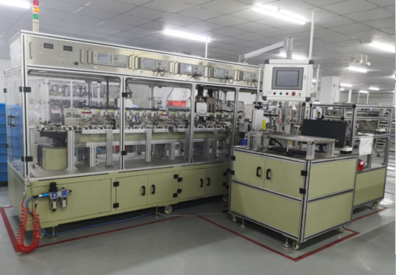
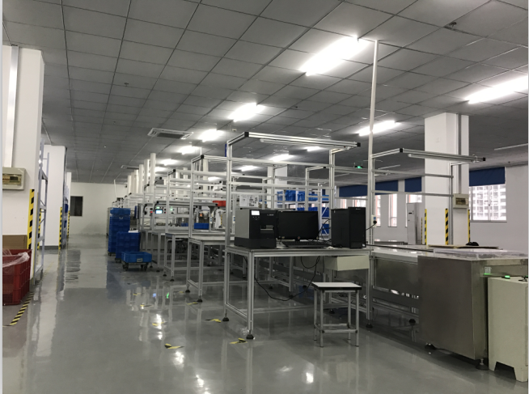
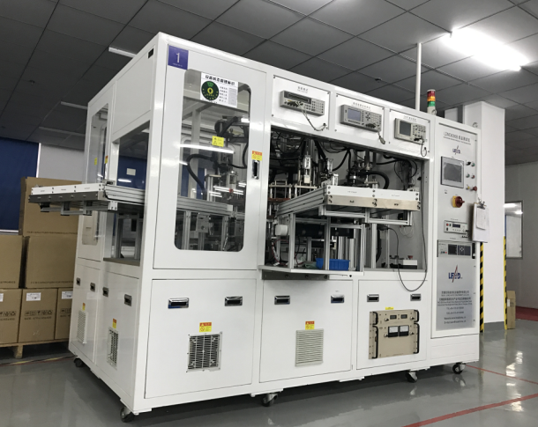
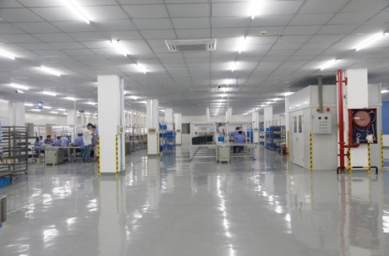
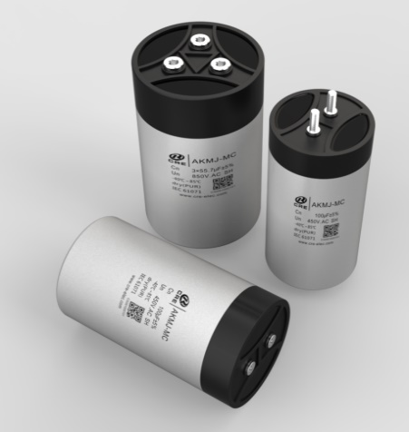
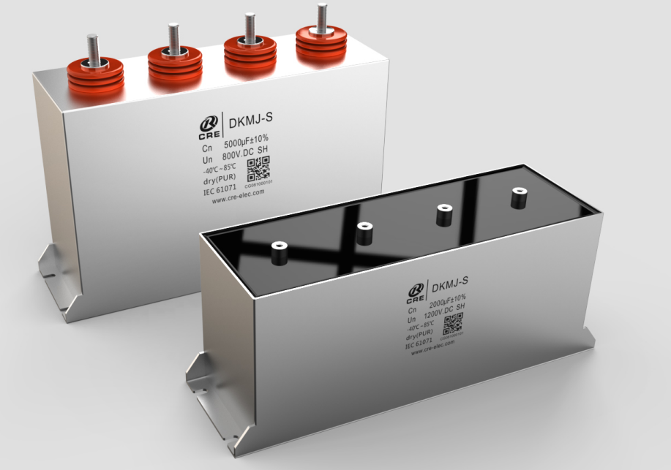
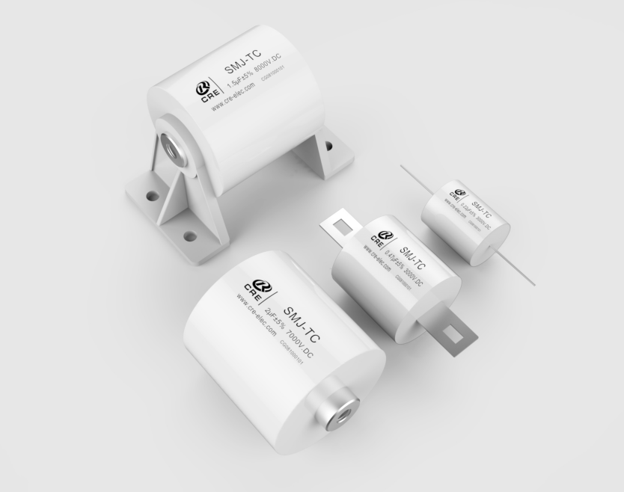
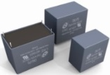
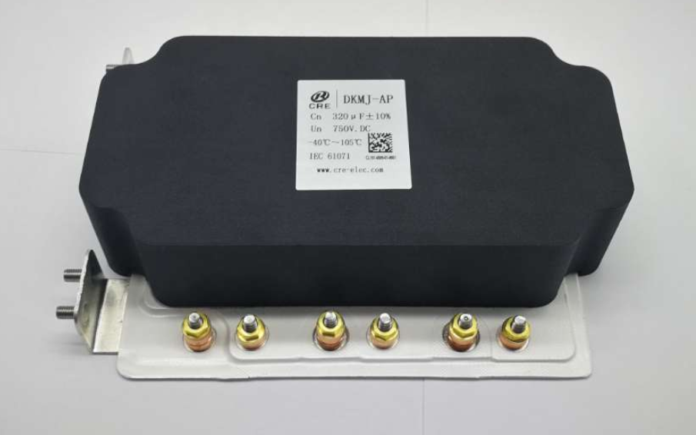
制造实力
①塑壳针式电容
② 圆筒铝壳电容
③定制类特种电容
④常规工业类电容
★月产能：1500Kpcs
2023-12：2500Kpcs
★月产能：80Kpcs
2023-12：100Kpcs
★月产能：2000pcs 2023-12：3000pcs
★月产能：1000Kpcs 2023-12：2000Kpcs

Slide 13
圆柱体铝壳电容制造流程图
 |  |  | 进料检验 |  |  | 卷绕 |  |  | 芯子喷金 |  |  | 芯子热定型 |  |  | 芯子赋能/检测
 |  |  | 自动真空注胶 - 在线固化流水线 |  |  |  |  |  | 装配-半成品测试 |  |  |  |  |  | 自动焊接
 |  |  | 高温电老化 |  |  | 成品自动检测 |  |  | 外观/尺寸检查 |  |  | 标识/数数/包装 |  |  | 成品检验
 |  |  |  |  |  |  |  |  |  |  |  |  |  |  | 入库交付
19

Slide 14
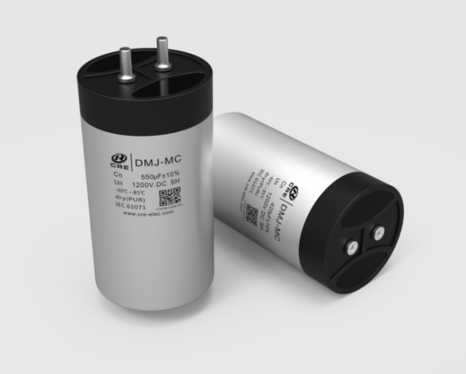
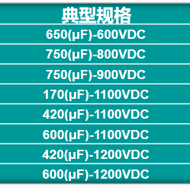
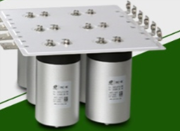
圆柱体铝壳电容代表系列：DMJ-MC
产品特点
※ 圆筒铝外壳，干式树脂封装
※ 适合单元件或多元件并联组合
使用，可模块化使用
※ 可替换电解电容的使用场合，
具有更高过电流能力
※ 具有极高可靠性，所有元件
100%高温电老化后全检出厂
批量交付时间：2011年6月起
历史累计出货量：430万pcs
典型应用领域
电能质量；光伏/风电；
变频器；逆变电源

Slide 15
塑壳针式电容制造流程图
 |  |  | 进料检验 |  |  | 卷绕 |  |  | 芯子热定型 |  |  | 芯子喷金 |  |  | 芯子赋能/检测
 |  |  | 自动焊接 - 装壳 - 定位 - 真空一次注胶 - 在线固化一体机
 |  |  | 引脚校正 |  |  | 二次注胶 |  |  | 固化 |  |  | 成品自动检测 |  |  | 外观/尺寸检查
 |  |  |  |  |  |  |  |  | 入库交付 |  |  | 成品检验 |  |  | 标识/数数/包装

Slide 16
塑壳针式电容代表系列：DMJ-PS
产品特点
※ 塑料外壳，干式树脂封装；
※ 适合线路板插板使用，多元件串并联组合，可模块化使用；
※ 自动化产线的制程保障，良好的产品品质一致性
※ 可满足高温高湿等恶劣的使用环境
典型规格
2(μF)-1100VDC | 12(μF)-700VDC
10(μF)-1100VDC | 12(μF)-800VDC
12(μF)-1100VDC | 14(μF)-800VDC
15(μF)-1100VDC | 22(μF)-800VDC
25(μF)-1100VDC | 50(μF)-600VDC
40(μF)-1100VDC | 50(μF)-900VDC
6.5(μF)-1500VDC | 75(μF)-700VDC
 | 110(μF)-550VDC
 | 140(μF)-550VDC
批量交付时间：2012年3月起
历史累计出货量：5400万+pcs
典型应用领域
光伏逆变器；储能；
变频器；逆变电源
2

Slide 17
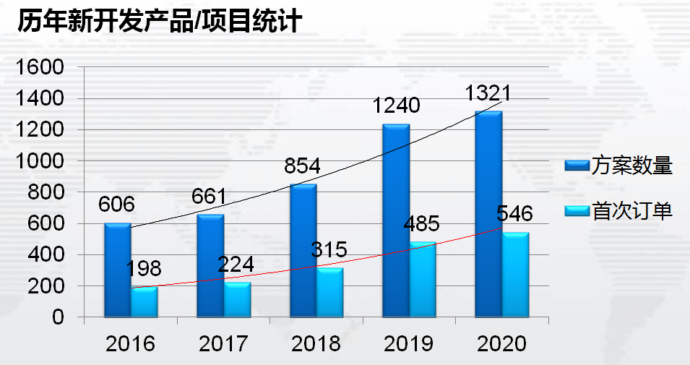
研发实力
技术引导
与国内外高校和研究机构合作，为各类先进技术的应用提供薄膜电容器解决方案
将技术发展方向和研发团队建设列入公司的中长期发展规划
研发
团队
专业能力
技术人员拥有该领域超过20年的工作经验，具备为追求最优性价比产品的设计优化能力，以及快速响应客户要求、提供设计方案和样品的能力
技术支持方式更加多样化并努力贴近客户
客户要求-设计方案申请-设计方案/规格书提交
技术人员与客户现场沟通，共同确认设计方案
样件申请-样件制作-样件检测/实验-样件交付
样件在客户端检测、实验、上机使用情况的跟进
与客户按项目，用微信/邮件/视频会议等方式及时沟通
快速服务
可24hrs全天候响应客户的需求，并在48hrs内为客户提供项目解决方案

Slide 18
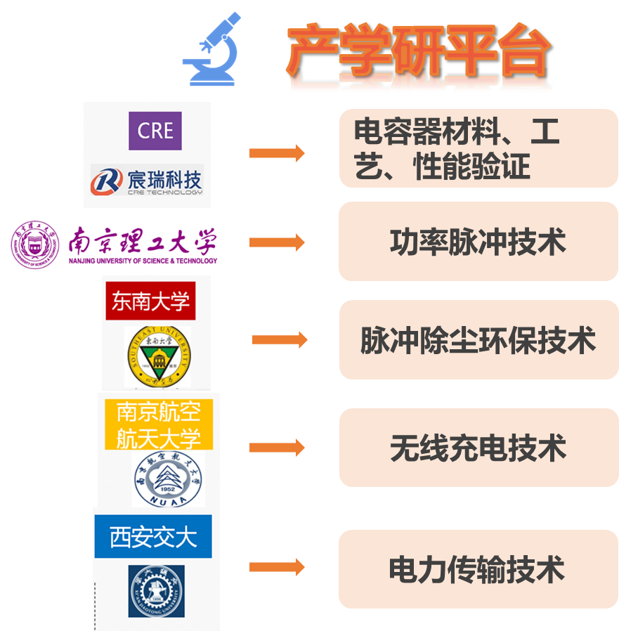
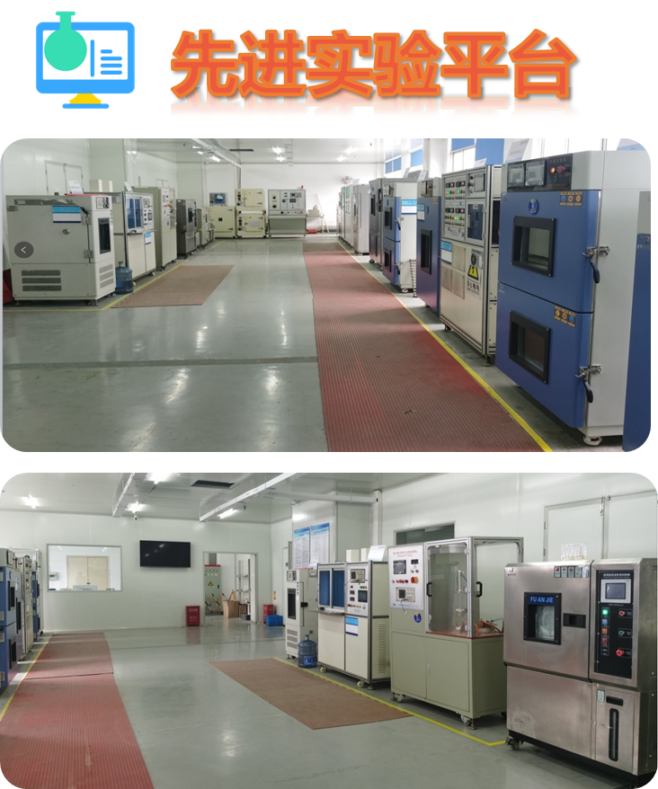
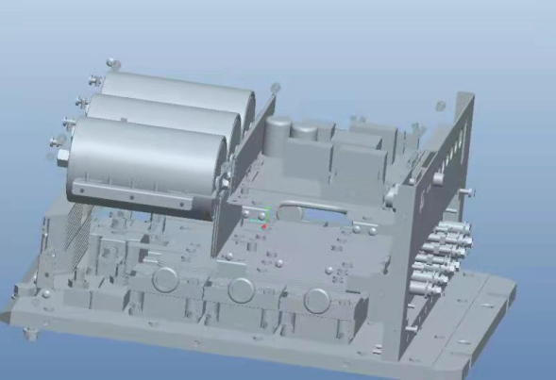
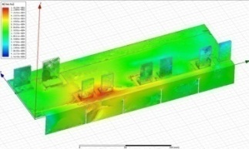
研发实力
模拟仿真平台
结构仿真
热仿真

Slide 19
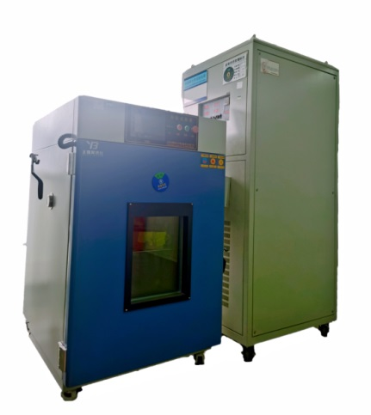
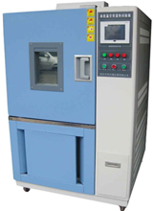
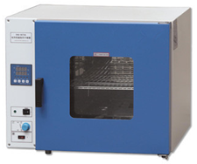
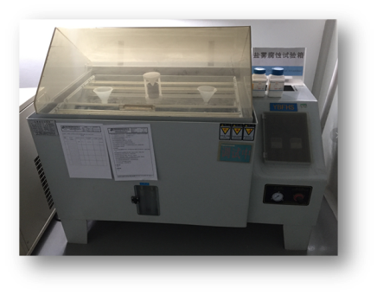
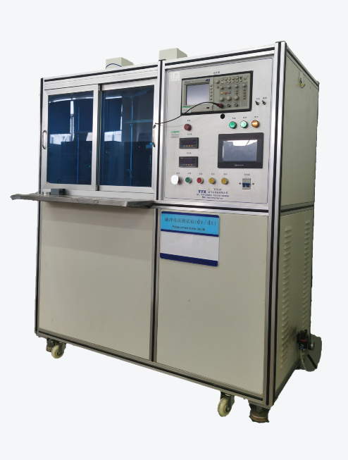
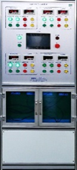
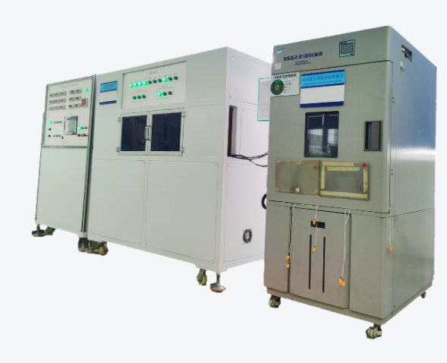
试验设备
纹波电流试验电源
高温高湿试验箱
程控式烘箱
盐雾试验箱
自愈试验台
直流试验电源
交流试验电源
脉冲电流试验电源

Slide 20
检测设备
绝缘电阻测试仪
LCR数字电桥
高精度影像测量仪
高频元件分析仪
局部放电测量仪

Slide 21
品质保证
工业级
车规级
标准：
IEC 384-14
IEC 61071
标准：
AEC-Q200
质量体系：
ISO 9001
质量体系：
IATF 16949
质量管理思路：
从发生问题后解决问题到如何识别风险，事先预防问题做好质量策划转变；
最大限度提高产品稳定性，一致性，保障产品质量。
追溯性管理

Slide 22
综合优势
1、技术专业-- 国内配合电力电子应用较早的薄膜电容器厂家之一，具备在逆变电源、光伏逆变器、风电交流器等领域超过10年的实际市场应用经验
2、产品配套能力强-- 自主设计、制造的4大类（直流，交流，吸收，储能）薄膜电容器已经广泛应用于可再生能源（光伏/风电）、节能环保、电力系统（储能/输变电）、工业装备、轨道交通、新能源汽车、医疗电子、军工用途等8大领域
3、体系规范-- 高新技术企业；GB/T17702（IEC61071:2017）电力电子电容器等7部国家和行业标准的起草单位；通过ISO9001、IATF16949、ISO14001、ISO45001管理体系认证
4、国际化视野-- 2015年起与CDE等知名国际行业标杆开展合作业务，2020年与韩国纽英（目前是韩国现代、起亚电动汽车用薄膜电容器唯一供应商）合资组建由宸瑞控股的极光宸瑞（无锡）科技有限公司；同时与国内外知名院校（德国亚琛工业大学、西安交大、东南大学、南京理工等）和专家（德国标委会主席、VDE专家、台湾资深薄膜电容器专家等）联合打造的产学研平台
5、关键材料保障-- 与韩国纽英合作建立金属化薄膜蒸镀和配套能力，同时计划开展拉膜线合作，打通材料供应链瓶颈环节

Slide 23
2022~2024年发展规划
1、总体目标
在2021年实现销售过亿的基础上，保持年均复合增长率30%+
2、行动计划
（1）今年提升月产能
# 针式方壳电容器产能：从现有2条产线的100万只，提升到250万只
# 铝圆壳电容器产能：从现有1条产线的8万只，提升到10万只
# 特种电容器产线：从现有1条产线的2000台，提升到3000台
# 传统工业电容器产线：从现有2条产线的100万只，提升到200万只

Slide 24
2022~2024年发展规划
3、新建镀膜工厂
与韩国NUINTEK合资投建薄膜蒸镀-分切产线，50%的金属化薄膜实现自主供给；同时建设新能源汽车生产线
4、新的生产基地建设
投建新生产基地，为生产规模进一步扩大及新的产品线做规划

Slide 25
产品技术发展路线
2020
2021
2023
2025
介质： 高温PP(110℃)----- ----高温PP（125℃）-------- --------其他高温介质150~160℃（ELCRES™ HTV150；PPS）
耐高温
高温寿命试验
85℃，1.3Un
1000h
95℃，1.2Un
1000h
105℃，1.0Un
2000h
125℃，1.0Un
2000h
高可靠性
高温高湿负荷试验
85℃，85%RH 1.0Un，1000h
85℃，85%RH 1.0Un，3000h
40℃，93%RH 1.0Un，1000h
70℃，95%RH 1.3Un，1000h
高能量密度
≤2J/cm³
≥2.5J/cm³
≥3.0J/cm³
≥5.0J/cm³
小型化
片式化
高频应用
≤20Khz
≤100Khz
≤300Khz
≤1Mhz

Slide 26
生产技术发展路线
2020
2021
2023
2025
智能化工厂目标
规模化生产
自动化、可视化
数字化、网络化
1）自动化智能装备广泛应用
2）车间设备互联互通
3）生产过程实时调度
4）物料配送实现自动
5）产品信息实现生产过程可追溯
6）车间环境实现智能管控
7）资源能源消耗实现智能管控
8）车间与车间外部实现联动协同
焊接--焊接机构采用弹簧压力传感器，以保证焊头与产品焊接时的接触压力
灌封--通过视觉监测液面高度控制灌封胶量
外观检查--通过视觉识别系统进行外观检查，自动剔除不良
定制化生产
^{标准化}
^{公用模块}
^{模块化设计}

Slide 27
感谢聆听 敬请指导
销售联络处：anmu@anmutech.com

